Slide 1

Marzo 2022
Diseño y Administración de Bases de Datos
Prof. Nicolás Fernández

Slide 2

“La información son datos
dotados de importancia
y propósito”
Introducción

Slide 3

Tablas

Slide 4
TÍTULO SECCIÓN
Tablas – Integridad de los datos
TÍTULO
Implementar Restricciones
Uno de los principales objetivos de una base de datos relacional es cuidar y controlar la integridad de datos, la cual podría perderse ante operaciones que modifican la información como: INSERT, UPDATE y DELETE.
Por ejemplo se puede perder la integridad de datos ante alguna de las siguientes situaciones:
• Se puede registrar un pedido de un producto no existente
• Podría modificarse los datos existentes son valores incorrectos
• Los cambios a la base de datos podrían aplicarse parcialmente, por ejemplo si se registra un pedido sin actualizar el stock del producto requerido.

Slide 5
TÍTULO SECCIÓN
Tablas – Integridad de los datos
TÍTULO
SQL Server provee de múltiples medios para controlar la integridad de datos, como por ejemplo:
• Datos Requeridos, es una de las restricciones mas sencillas que especifican que columnas permiten valores nulos y que columnas no. Al momento de definir las columnas de una tabla podrá asignar a cada columna la especificación NULL o NOT NULL.
• Control de validez, permite controlar los valores que se le asignarán a una columna. Por ejemplo en una columna que guarde promedios de estudiantes se podría controlar que el rango de valores se encuentre entre 0 y 10.
• Integridad de entidad, referido a que una clave principal asegura la unicidad de cada registro.
• Integridad referencial, asegura las relaciones entre las claves primarias y claves foráneas, por ejemplo al agregar un pedido controlar que el código de producto que se especifica en el pedido exista en la tabla de productos.
• Reglas comerciales, las modificaciones en la base de datos deben cumplir con ciertos requisitos para poder mantener la información íntegra, por ejemplo en el caso anteriormente mencionado, el producto podría existir pero el stock encontrarse en 0, de tal manera que no debería registrarse el pedido.

Slide 6
TÍTULO SECCIÓN
Tablas – Integridad de los datos
TÍTULO
SQL Server para poder forzar la integridad de datos propone dos modalidades:
• Integridad Declarativa Se debe definir el criterio de consistencia como criterio de la definición del objeto. Para utilizar integridad declarativa se puede emplear constraints, defaults y rules.
• Integridad por Procedimientos Se pueden escribir procedimientos almacenados y desencadenadores (Triggers) para poder forzar la integridad de datos. Aunque las restricciones muy complejas podrían implementarse a través de lenguajes de programación y otras herramientas clientes.

Slide 7
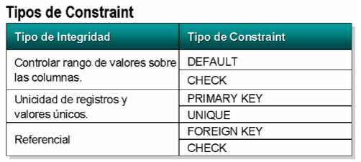
TÍTULO SECCIÓN
Tablas – Integridad de los datos - CONSTRAINTS
TÍTULO
Los CONSTRAINTS son un método estándar de forzar la integridad de datos, aseguran que los datos ingresados a las columnas sean válidos y que las relaciones entre las tablas se mantendrá.
Los constraints pueden definirse al momento de crear la tabla, aunque también es posible hacerlo después de que las tablas se han creado. Los CONSTRAINTS se ejecutan antes que la información se registre en el log.

Slide 8
TÍTULO SECCIÓN
Indices
TÍTULO
SQL Server usa índices para mejorar el rendimiento de las consultas y para implementar ciertas restricciones.
Los índices pueden reducir el esfuerzo requerido para localizar resultados, pero solo si están bien diseñados.
SQL Server también usa índices como parte de su implementación de PRIMARY KEY y restricciones ÚNICAS. Cuando asigna una restricción PRIMARY KEY o UNIQUE a una columna o conjunto de columnas, SQL Server indexa automáticamente esa columna o conjunto de columnas.

Slide 9
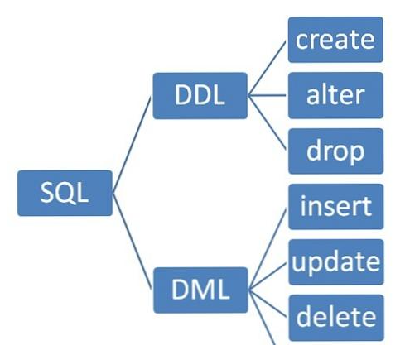
TÍTULO SECCIÓN
DML vs DLL
TÍTULO
¿Qué es DDL?
DDL significa Lenguaje de definición de datos. Los comandos DDL ayudan a crear la estructura de la base de datos y los demás objetos de la base de datos.
¿Que es DML?
DML significa Lenguaje de manipulación de datos. Los comandos DML ayudan a administrar los datos almacenados en la base de datos.

Slide 10
Formas Normales

Slide 11
TÍTULO SECCIÓN
NORMALIZACION DE BASES DE DATOS
TÍTULO
La normalización es una técnica utilizada para diseñar tablas en las que las redundancias de datos se reducen al mínimo. Las primeras tres formas normales (1FN, 2FN y 3FN) son las más utilizadas.
Desde un punto de vista estructural, las formas de mayor nivel son mejores que las de menor nivel, porque aquellas producen relativamente pocas redundancias de datos en la base de datos. En otras palabras, 3FN es mejor que 2FN y ésta, a su vez, es mejor que 1FN. Casi todos los diseños de negocios utilizan la 3FN como forma ideal.

Slide 12
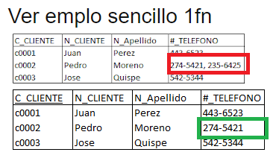
TÍTULO SECCIÓN
NORMALIZACION DE BASES DE DATOS (1FN)
TÍTULO
El proceso de normalización de bases de datos consiste en aplicar una serie de reglas, esto puede ser aplicado en cualquier SGDB.
La primera forma normal (1NF) establece reglas básicas para una base de datos organizada:
Defina los elementos de datos necesarios, ya que se convierten en las columnas de una tabla.
Coloque los elementos de datos relacionados en una tabla.
Asegúrese de que no haya grupos de datos repetidos.
Asegúrese de que haya una clave principal.
La primera forma normal (1FN), requiere que los datos sean atómicos. En otras palabras, la 1FN indica que no debes tener un campo con más de un dato guardado. También exige que todas las tablas requieren una clave primaria. Por último, indica que una tabla no debe tener atributos que acepten valores nulos.

Slide 13
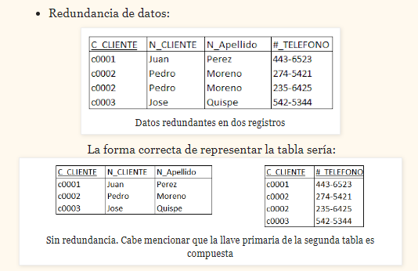
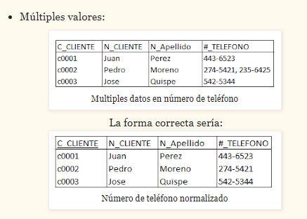
TÍTULO SECCIÓN
NORMALIZACION DE BASES DE DATOS
TÍTULO

Slide 14
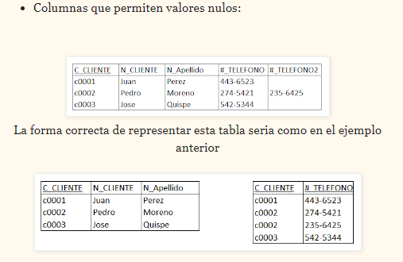
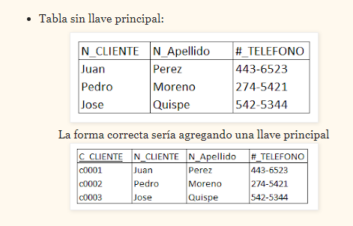
TÍTULO SECCIÓN
NORMALIZACION DE BASES DE DATOS
TÍTULO

Slide 15
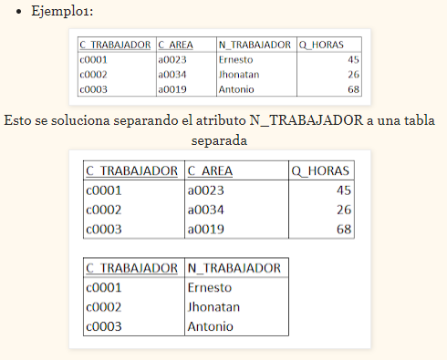
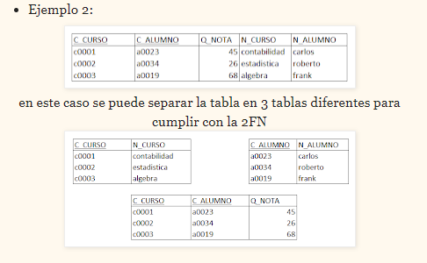
TÍTULO SECCIÓN
NORMALIZACION DE BASES DE DATOS (2FN)
TÍTULO
La segunda forma normal (2NF) es una forma normal usada en normalización de bases de datos. Una tabla que está en la primera forma normal (1NF) debe satisfacer criterios adicionales para calificar para la segunda forma normal. Una tabla 1FN estará en 2FN si y solo si, dada una clave primaria y cualquier atributo que no sea un constituyente de la clave primaria, el atributo no clave depende de toda la clave primaria en vez de solo una parte de ella.

